Slide 1
第五单元 100以内的笔算加、减法
一年级数学下册（RJ）

Slide 2


Slide 3



Slide 4
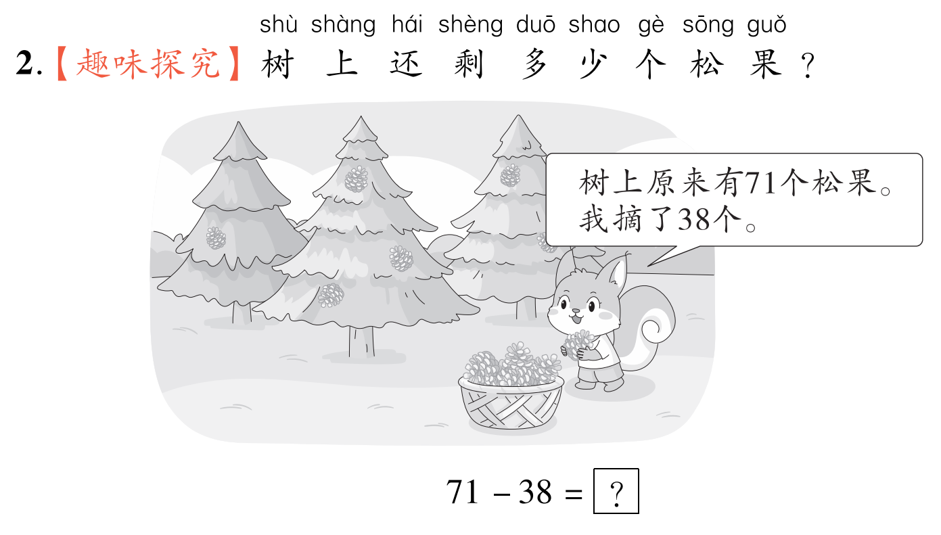

Slide 5


Slide 6
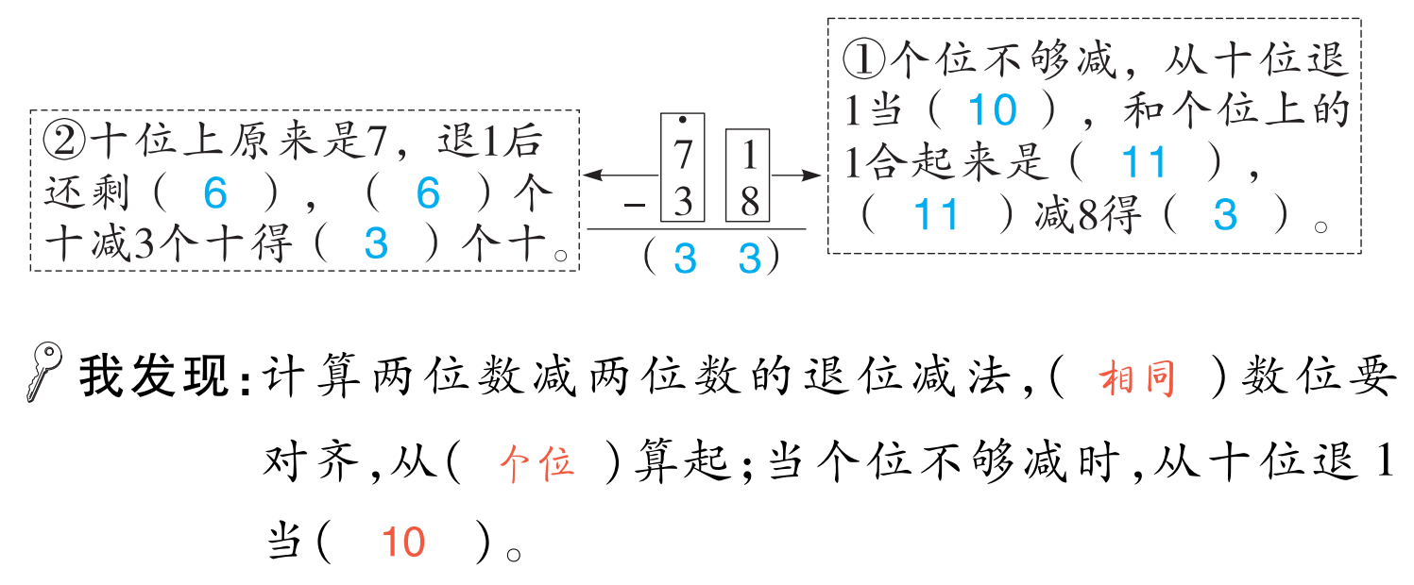

Slide 7
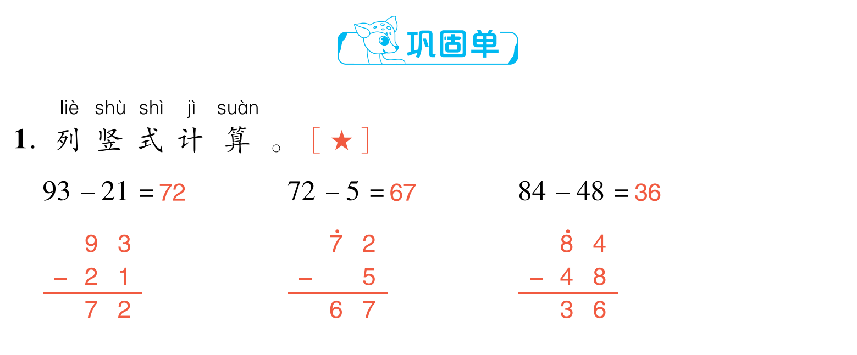

Slide 8


Slide 9
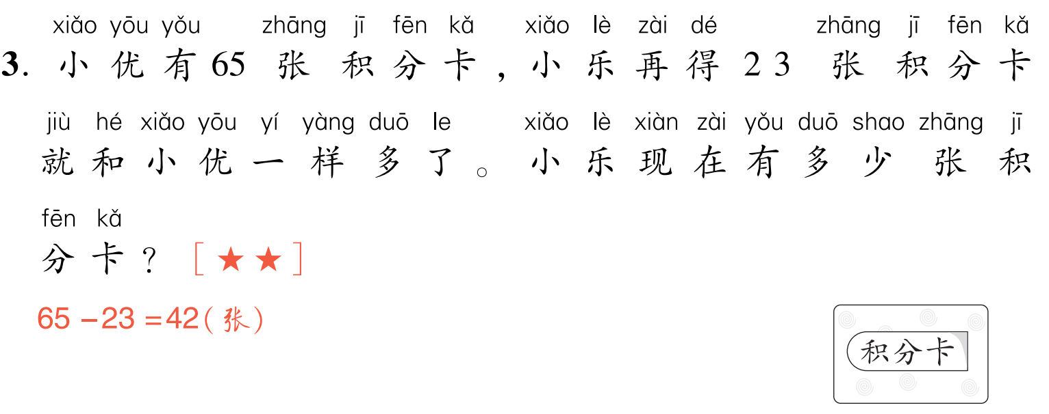

Slide 10
